Slide 1
Audit Carrefour
Magasin: Siliana
Le 06/05/2019
Dr Hend KAMOUN

Slide 2
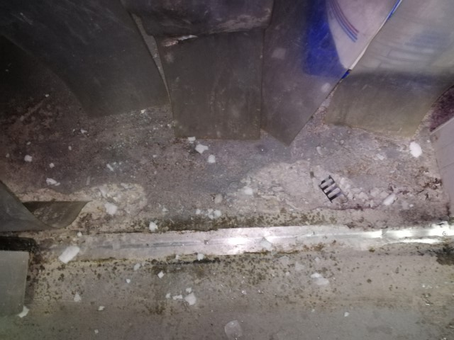
Chambre froide négative: Plinthe cassée et ébréchée.

Slide 3
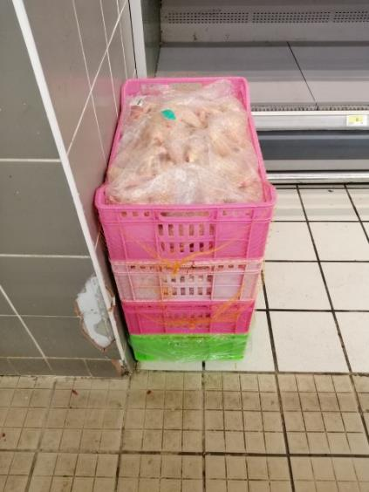
Boucherie: attente à température ambiante a coté du stand trad de 3 caisses de volailles

Slide 4
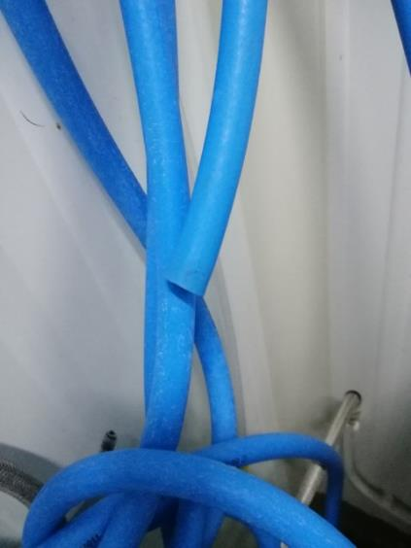
Boucherie: manque de pistolet au niveau de la station de N/D

Slide 5
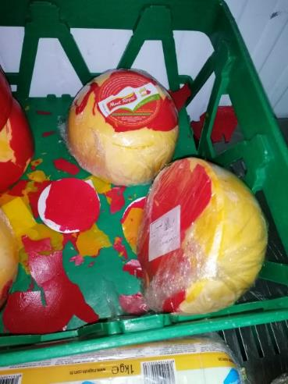
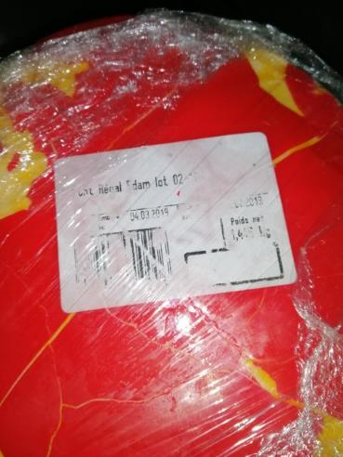
Fromages charcuteries: la couche de cire rouge est détériorée pour toutes les boules de gouda mont régal avec étiquetage (DF et DLC ) illisible

Slide 6
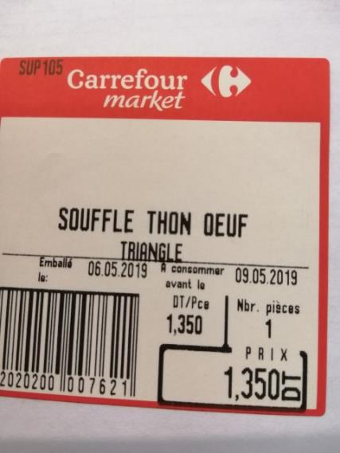
traiteur: revoir la durée de vie du soufflet thon œuf (durée de vie 4 j)

Slide 7
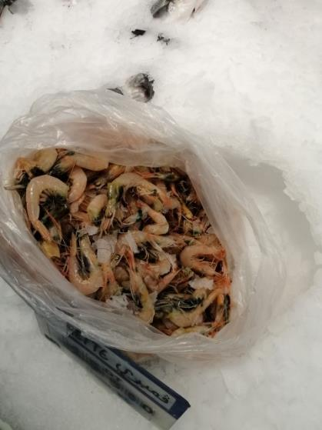
Poissonnerie: présentation des chevrettes dans un sac en plastique

